Slide 1

恒定电流
第二章

Slide 2
学案9 闭合电路的欧姆定律
目标定位
1.了解内电路、外电路，知道电动势等于内、外电路电势降落之和.
2.掌握闭合电路欧姆定律的内容，理解各物理量及公式的物理意义.
3.会用闭合电路欧姆定律分析路端电压与负载的关系.

Slide 3
知识探究
自我检测

Slide 4
一、闭合电路的欧姆定律
知识探究
问题设计
闭合电路由外电路和内电路组成，用电器、导线组成外电路，电源内部是内电路.已知电源电动势为E，内电阻为r，外电阻为R，设电路中电流为I.

Slide 5
1.在外电路中沿着电流方向，电势如何变化？在电源内部电势如何变化？
答案 外电路中，沿电流方向电势降低；内电路中，沿电流方向电势升高.

Slide 6
2.在时间t内，外电路和内电路产生的焦耳热各是多少？电源非静电力做功是多少？它们之间有怎样的关系？
答案 外电路产生的焦耳热为I²Rt，内电路产生的焦耳热为I²rt，非静电力做功为EIt.根据能量守恒定律有：EIt＝I²Rt＋I²rt.

Slide 7
3.你能进一步得出电路中的电流与电动势E、外电阻R和内电阻r的关系吗？

Slide 8
要点提炼
1.电源非静电力做功等于内、外电路消耗的 .
2.闭合电路的欧姆定律
(1)内容：闭合电路的电流跟电源的电动势成 ，跟内、外电路的 成反比.
电能
正比
电阻之和

Slide 9
(3)其它两种表达形式：
E＝U_{外}＋ ②，或写成E＝IR＋ ③
这就是说，电源的电动势等于 .
U_{内}
Ir
内外电路电势降落之和

Slide 10
延伸思考
闭合电路欧姆定律的三种表达形式的适用范围是否相同？

Slide 11
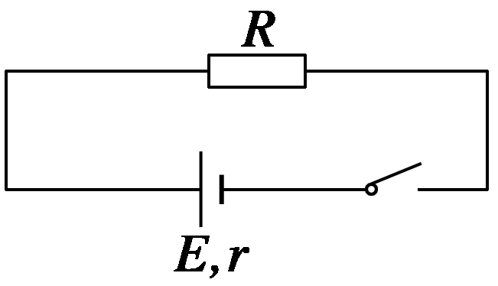
二、路端电压与负载的关系
问题设计
1.在如图1所示的电路中，电源的电动势E＝
10 V，内电阻r＝1 Ω，试求当外电阻分别是
3 Ω、4 Ω、7 Ω时所对应的路端电压.通过数
据计算，你发现了怎样的规律？再通过公式论证你的结论是否正确.
图1

Slide 12
答案 外电压分别为7.5 V、8 V、8.75 V.随着外电阻的增大，路端电压逐渐增大.当外电阻R增大时，由I＝
可知电流I减小，路端电压U＝E－Ir增大.

Slide 13
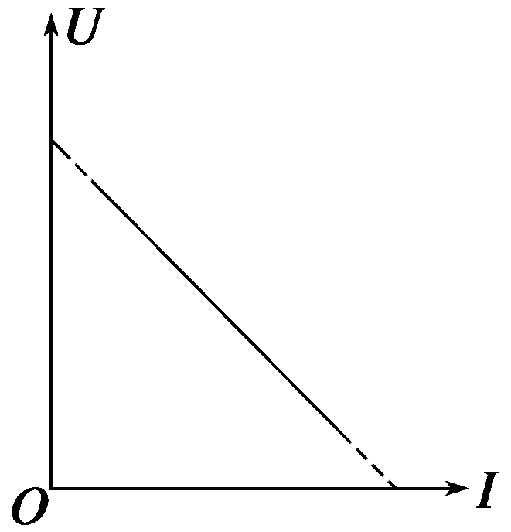
2.如图2所示，以电路中的电流为横轴，路端电压为纵轴，建立路端电压U与电流I的U－I图象.图线与纵轴交点的物理意义是什么？纵坐标从零开始时，图线与横轴交点的物理意义是什么？直线斜率绝对值的物理意义又是什么？
图2
答案 图线与纵轴的交点表示电源的电动势；图线与横轴的交点表示短路电流；图线斜率的绝对值表示电源的内阻，即r＝| |.

Slide 14
要点提炼
1.路端电压的表达式：U＝ .
2.路端电压随外电阻的变化规律
(1)当外电阻R增大时，由I＝ 可知电流I ，路端电压U＝E－Ir .
(2)当外电阻R减小时，由I＝ 可知电流I ，路端电压U＝E－Ir .
E－Ir
减小
增大
增大
减小

Slide 15
(3)两种特殊情况：①当外电路断开时，电流I变为 ，U＝ .这就是说，断路时的路端电压等于 .②当电源两端短路时，外电阻R＝0，此时I＝ .
0
E
电源电动势

Slide 16
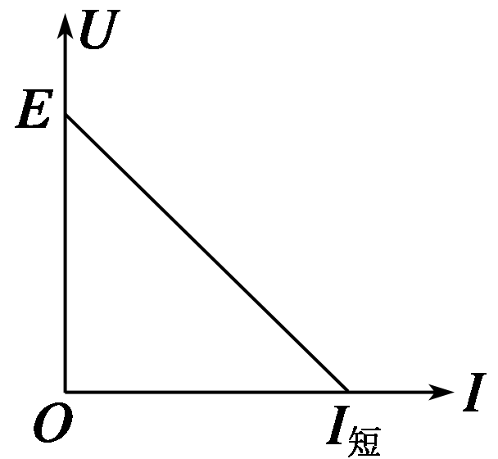
3.路端电压与电流的关系图象如图3所示.
(1)在图象中U轴截距表示 ，纵坐标从零开始时，I轴截距等于 .
(2)直线 等于电源的内阻，即内阻r＝| |.
电源电动势
短路电流
图3
斜率的绝对值

Slide 17
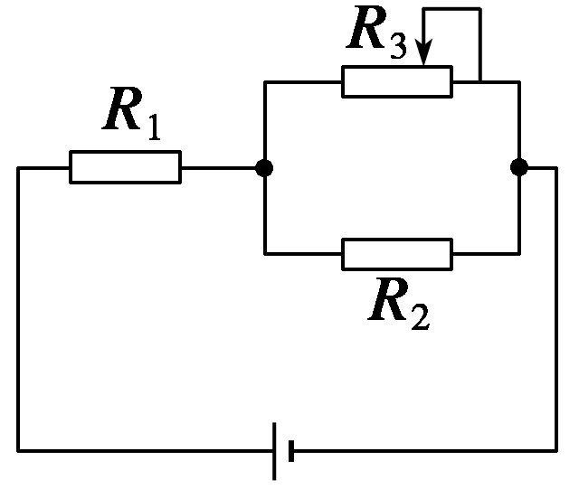
典例精析
一、闭合电路欧姆定律的应用
例1 如图4所示，电源电动势为6 V，内阻为
1 Ω，R₁＝5 Ω，R₂＝10 Ω，滑动变阻器R₃阻值
变化范围为0～10 Ω，求电路中的总电流的变化
范围.
图4
解析 当R₃阻值为零时，R₂被短路，外电阻最小，电流最大.
R_{外}＝R₁＝5 Ω，

Slide 18
当R₃阻值为10 Ω时，外电阻最大，电流最小.
答案 0.55～1 A

Slide 19
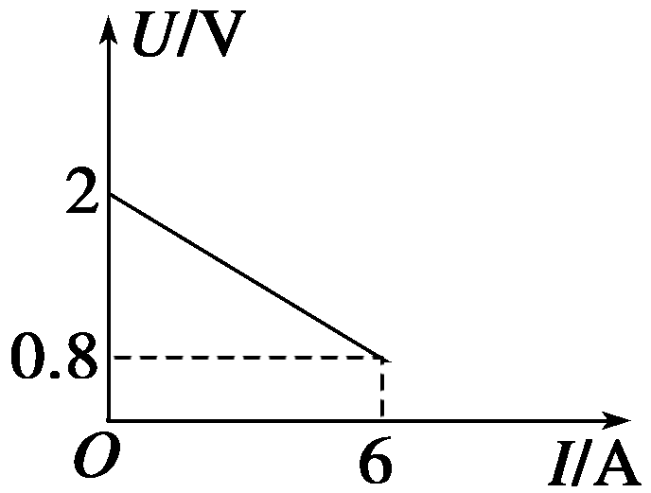
二、U－I图象的理解和应用
例2 如图5所示为某一电源的U－I图线，由图可知( )
A.电源电动势为2 V
B.电源内电阻为 Ω
C.电源短路时电流为6 A
D.电路路端电压为1 V时，电路中电流为5 A
图5

Slide 20
解析 在本题的U－I图线中，纵轴截距表示电源电动势，A正确；
横轴截距表示短路电流，C错误；

Slide 21
答案 AD

Slide 22
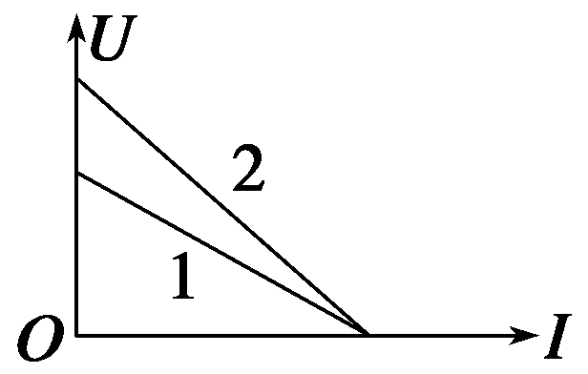
针对训练 如图6所示，为闭合电路中两个不同电源的U－I图象，则两电源的电动势和内阻的关系为( )
A.E₁<E₂ r₁>r₂
B.E₁＝E₂ r₁＝r₂
C.E₁<E₂ r₁<r₂
D.E₁>E₂ r₁<r₂
C
图6

Slide 23
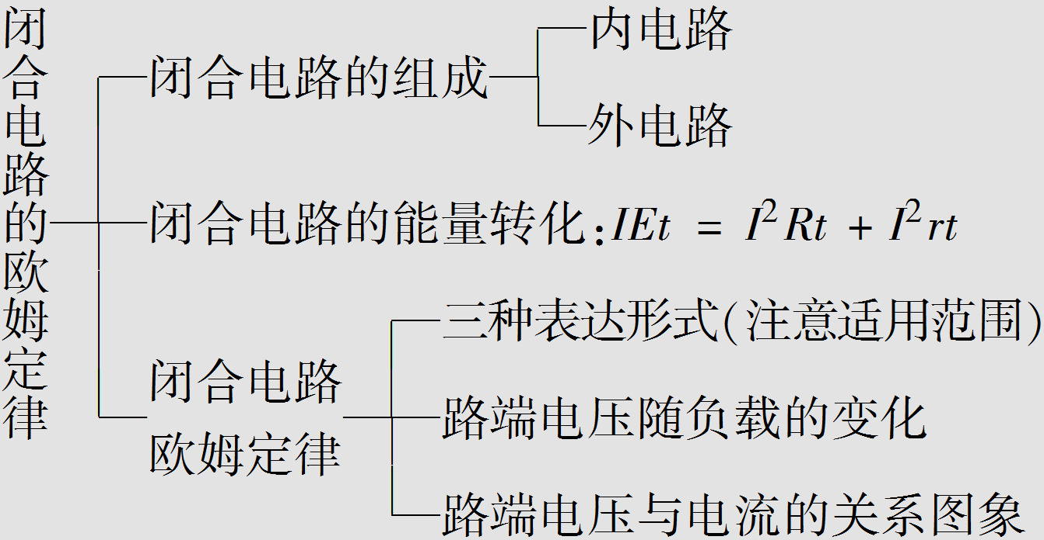

课堂要点小结

Slide 24
1
2
3
4
自我检测
1.(闭合电路欧姆定律的理解)若E表示电动势，U表示外电压，U′表示内电压，R表示外电路的总电阻，r表示内电阻，I表示电流，则下列各式中正确的是( )
A.U′＝IR B.U′＝E－U
C.U＝E＋Ir D.U＝ E
BD

Slide 25
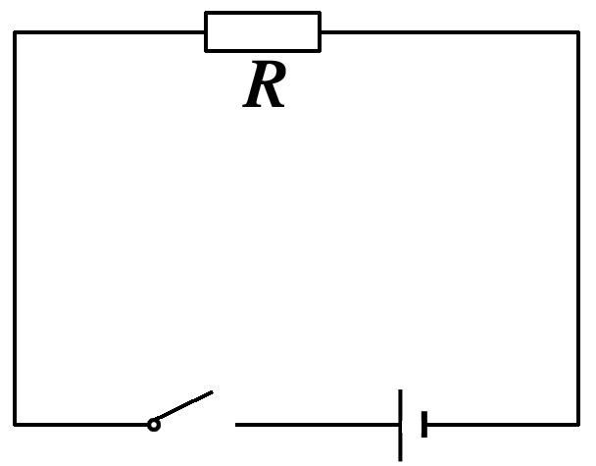
1
2
3
4
2.(闭合电路欧姆定律的应用)如图7所示的电路中，把R由2 Ω改变为6 Ω时，电流强度减小为原来的一半，则电源的内电阻应为( )
A.4 Ω B.8 Ω C.6 Ω D.2 Ω
D
图7
解析 根据闭合电路欧姆定律E＝I(R＋r)，当R＝2 Ω时，E＝I(2＋r)；当R＝6 Ω时，E＝ (6＋r)，解得r＝2 Ω，故选D.

Slide 26
1
2
3
4
3.(路端电压与负载的关系)对于电动势和内阻确定的电源的路端电压，下列说法正确的是(I、U、R分别表示干路电流、路端电压和外电阻)( )
A.U随R的增大而减小
B.当R＝0时，U＝0
C.当电路断开时，I＝0，U＝0
D.当R增大时，U也会增大
BD

Slide 27
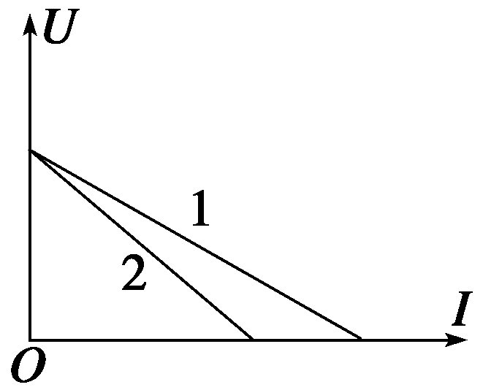
1
2
3
4
4.(电源U－I图象的理解和应用)如图8所示为
闭合电路中两个不同电源的U－I图象，则下
列说法中正确的是( )
A.电动势E₁＝E₂，短路电流I₁>I₂
B.电动势E₁＝E₂，内阻r₁>r₂
C.电动势E₁>E₂，内阻r₁>r₂
D.当工作电流变化量相同时，电源2的路端电压变化较大
图8

Slide 28
1
2
3
4
解析 由闭合电路的欧姆定律得E＝U＋Ir.当I＝0时电动势E等于路端电压U，即U－I图线和U轴的交点就是电源电动势，由题图知，两电源的电动势相等.当U＝0时I＝ ，U－I图线和I轴的交点就是短路电流，由题图知I₁>I₂，A正确.
而r＝| |，即图线的斜率的绝对值表示电源的内阻，由题图知r₁<r₂，B、C错误.

Slide 29
1
2
3
4
当工作电流变化量相同时，因为r₁<r₂，电源2内电压变化较大，由闭合电路的欧姆定律E＝U_{外}＋U_{内}，可知电源2的路端电压变化较大，D正确.
答案 AD

Slide 30
更多精彩内容请登录
谢谢观看
www.91taoke.com

